Slide 1
AEC 곡선 기반 TAMA 예측
회귀분석 연구 보고서
CT 자동 노출 제어(AEC) 특징과 환자 인구통계학적 변수를 활용한
복부 근육량 지표(TAMA) 예측 모델 개발 및 검증
데이터셋: 신촌 CT | N=1,265명 | Python (statsmodels · scikit-learn)
2026

Slide 2
목 차
Table of Contents
01
연구 개요
02
데이터 기술 통계
연구 목적 · 설계 · Feature Set (3 Case)
데이터셋 · 성별 TAMA 분포 · 이진화 기준
03
분석 방법론
04
결과 — 선형 회귀 (Part 1)
전처리 · 모델 · 교차검증
단변량 · 다변량 성능 · 잔차 진단
05
결과 — 로지스틱 회귀 (Part 2)
06
결과 — Case 1–3 비교 (Part 3)
단변량 OR · 다변량 AUC · Calibration
AEC 추가 효과 · CT 모델명 효과
07
결론 및 한계
주요 발견 · 제한점 · 향후 방향

Slide 3
01 연구 개요
Research Overview
연구 목적
CT 자동 노출 제어(AEC) 곡선과 환자 인구통계(성별·나이)가 복부 근육량 지표 TAMA(Total Abdominal Muscle Area) 예측에 기여하는 정도를 정량화
Part 1
Part 2
Part 3
선형 회귀
(Linear Regression)
로지스틱 회귀
(Logistic Regression)
Multivariable Analysis
(Case 1–3 비교)
TAMA (연속형) 값 예측
Low TAMA / Sarcopenia 위험 분류
AEC·CT 모델 추가 효과 정량화
Feature Set (3 Case)
Case | 예측 변수
Case 1 | 성별 (Sex) + 나이 (Age)
Case 2 | Case 1 + AEC 특징 (p25, CV, skewness, slope_abs_mean, mean)
Case 3 | Case 2 + CT 모델명 (ManufacturerModelName — 45개 dummy) + KVP

Slide 4
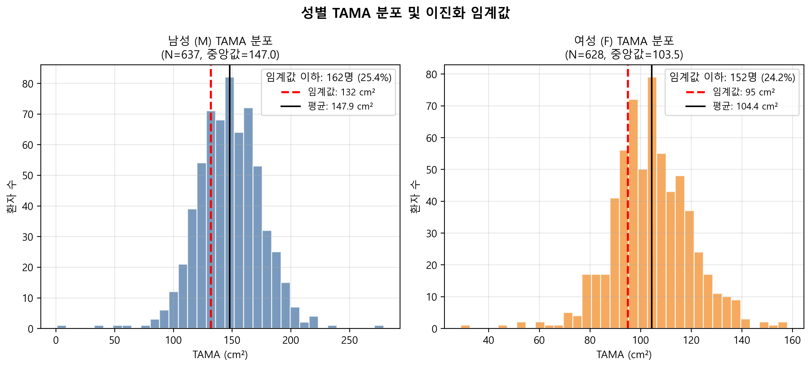
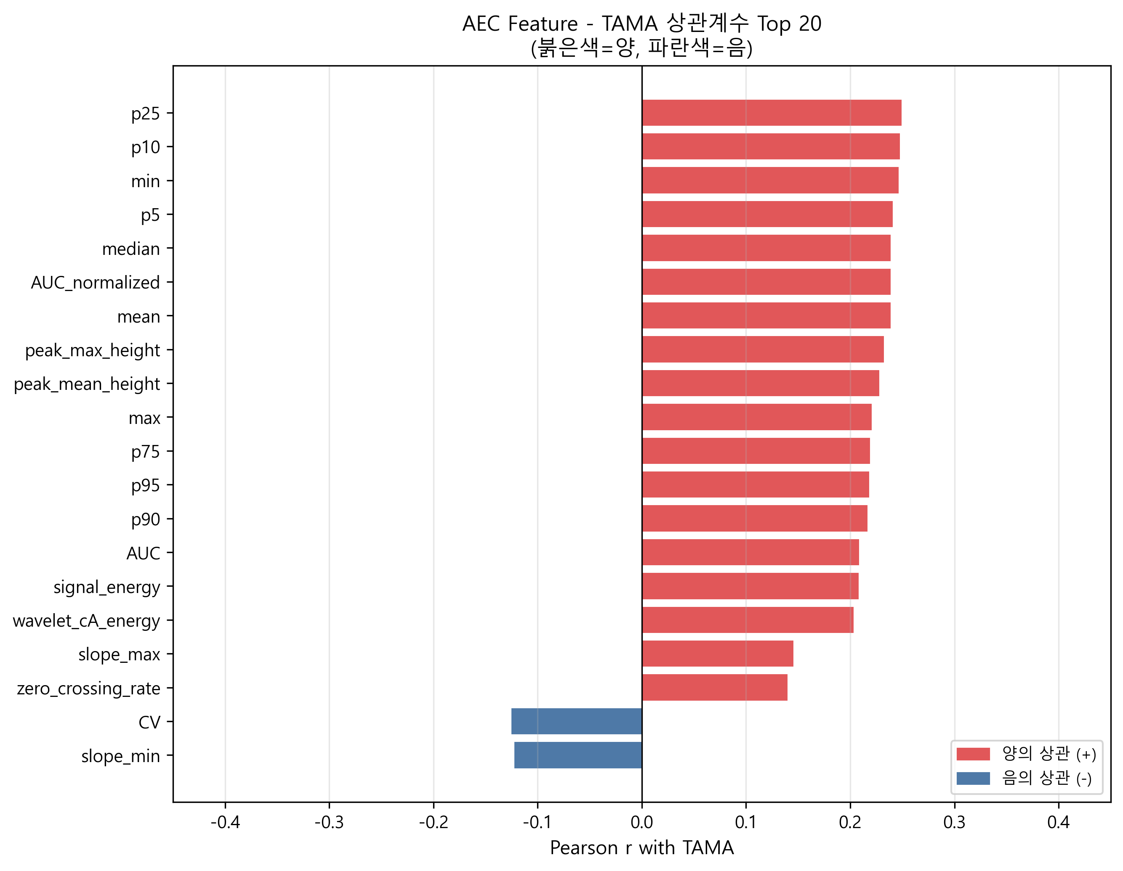
02 데이터 기술 통계
Descriptive Statistics
총 환자 수
남성
여성
1,265명
637명 (50.4%)
628명 (49.6%)
CT 스캐너 모델
TAMA 범위
TAMA 평균 (SD)
46종
1 ~ 279 cm²
126.32 (±30.93) cm²
성별 TAMA 분포
Logistic Regression 이진화 기준
성별 | N | 평균 (cm²) | SD | 중앙값 | P25 | P75
남성 (M) | 637 | 147.92 | 26.92 | 147.00 | 131.00 | 165.00
여성 (F) | 628 | 104.41 | 15.47 | 103.50 | 95.00 | 114.00
• 남성: TAMA < 132 cm² → Low Muscle (1)
• 여성: TAMA < 95 cm² → Low Muscle (1)
• 양성 비율: 314 / 1,265 = 24.8 %
TAMA 분포 시각화
AEC Feature 상관계수

Slide 5
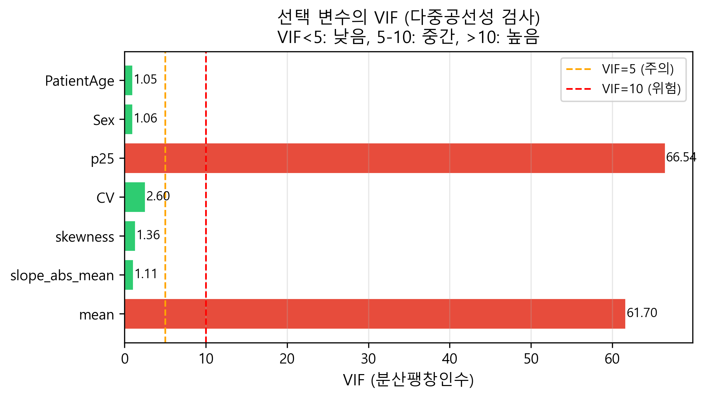
02 AEC Feature 선택
Feature Selection
Pearson/Spearman 상관계수 + VIF 검사를 통해 다중공선성이 없는 4개 핵심 Feature 선택 (mean 포함 사용)
Feature | Pearson r | 해석 | VIF | 선택
p25 | +0.365 | AEC 하위 25% 값 → 저선량 구간 tube current | ~1.9 | ✔
CV | -0.349 | 변동계수(std/mean) → 체형 불균일성 반영 | ~1.8 | ✔
skewness | -0.344 | AEC 곡선 비대칭성 → 체형 분포 특성 | ~1.6 | ✔
slope_abs_mean | ~+0.09 | 평균 절대 기울기 → 곡선 동역학 | ~1.4 | ✔
mean | +0.297 | AEC 평균값 → 체격 전반 반영 | 확인됨 | ✔ (포함)
AUC_normalized | 높음 | mean과 심각한 공선성 | >50,000 | ✗ 제외
⚠ AUC_normalized는 VIF > 50,000으로 다중공선성 심각 → 제외 / mean은 모델에 포함
Feature 상관계수 Top20
VIF 비교

Slide 6
03 분석 방법론
Statistical Methods
전처리
모델
변수 | 처리 방법
PatientSex | 이진 인코딩 (M=1, F=0)
PatientAge | Z-score 표준화 (StandardScaler)
AEC features | Z-score 표준화
ManufacturerModelName | One-hot encoding (drop_first=True) → 45개 더미
선형 회귀
statsmodels OLS
(Ordinary Least Squares)
로지스틱 회귀
statsmodels Logit
(BFGS, maxiter=1,000)
모델 검증 전략
검증 방법 | 상세
5-Fold Cross Validation | 각 Fold에서 scaler 재적합 (Data Leakage 방지)
Bootstrap AUC 95% CI | n=1,000 resampling — 비모수 신뢰구간
Hosmer-Lemeshow 검정 | 로지스틱 보정도(Calibration) 검증 — p>0.05 양호
잔차 진단 3종 | Shapiro-Wilk · Breusch-Pagan · Durbin-Watson
※ 선형·로지스틱 회귀 모두 Case 1(Sex+Age) → Case 2(+AEC) → Case 3(+CT Model) 순으로 점진 투입

Slide 7
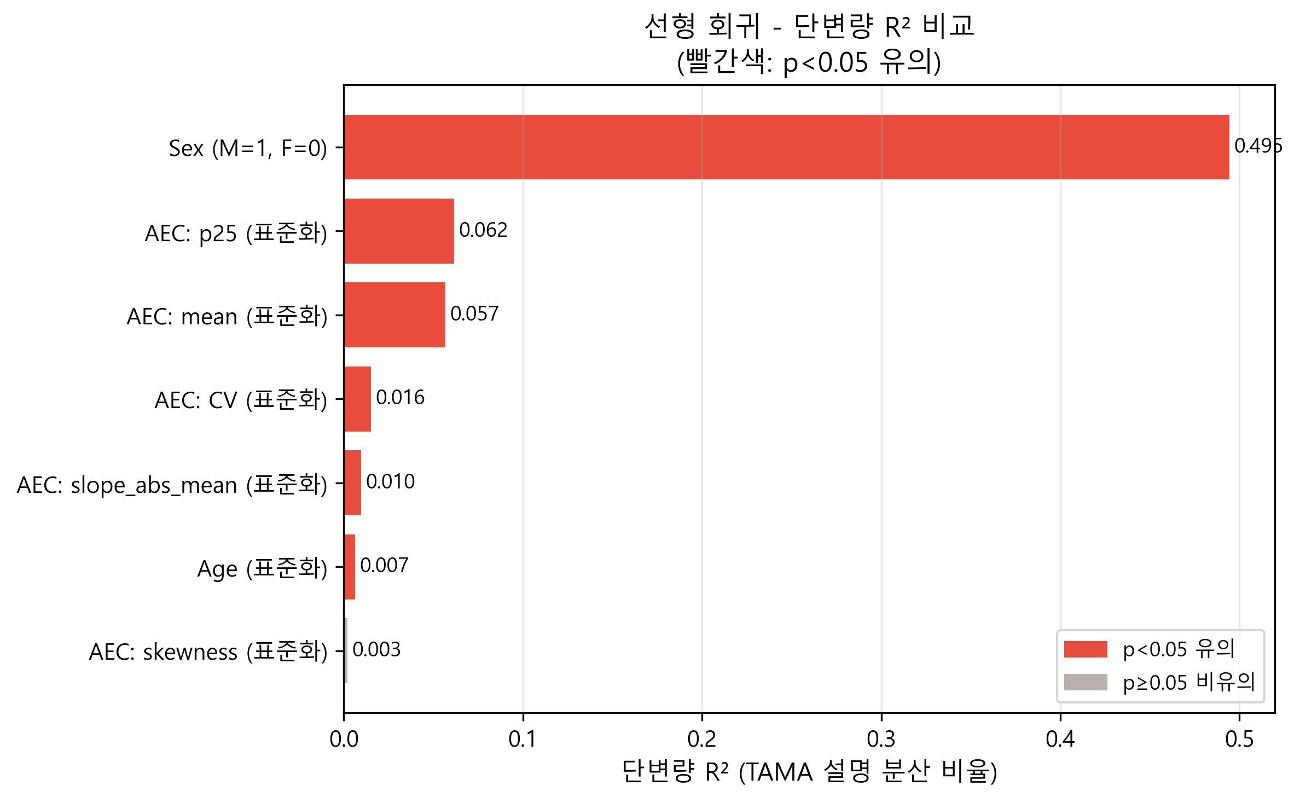
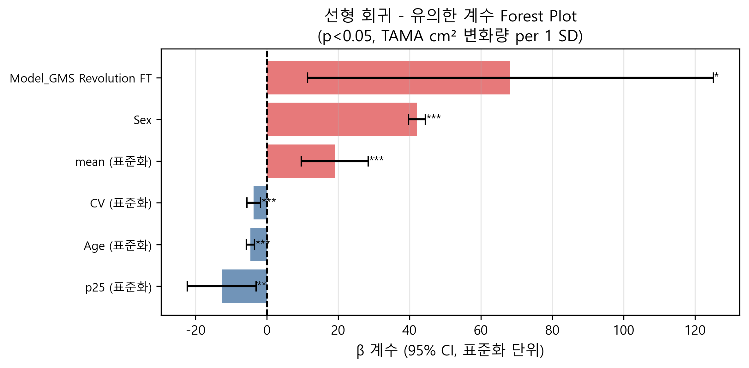
04 선형 회귀 — 단변량 분석
Univariate Linear Regression
변수 | β 계수 | 95% CI | p-value | R²
Sex (M=1, F=0) | 43.51 * | [41.08, 45.93] | < 0.001 | 0.495
Age (표준화) | -2.54 * | [-4.24, -0.84] | 0.0034 | 0.007
AEC: p25 (표준화) | 7.72 * | [6.07, 9.37] | < 0.001 | 0.062
AEC: CV (표준화) | -3.89 * | [-5.58, -2.19] | < 0.001 | 0.016
AEC: skewness (표준화) | -1.57 | [-3.28, 0.13] | 0.070 | 0.003
AEC: slope_abs_mean (표준화) | 3.13 * | [1.43, 4.83] | < 0.001 | 0.010
AEC: mean (표준화) | 7.39 * | [5.74, 9.05] | < 0.001 | 0.057
ManufacturerModelName | N/A (범주형) * | N/A | 0.0036 | 0.058
* p < 0.05 유의
단변량 R² 비교
유의 계수 Forest Plot

Slide 8
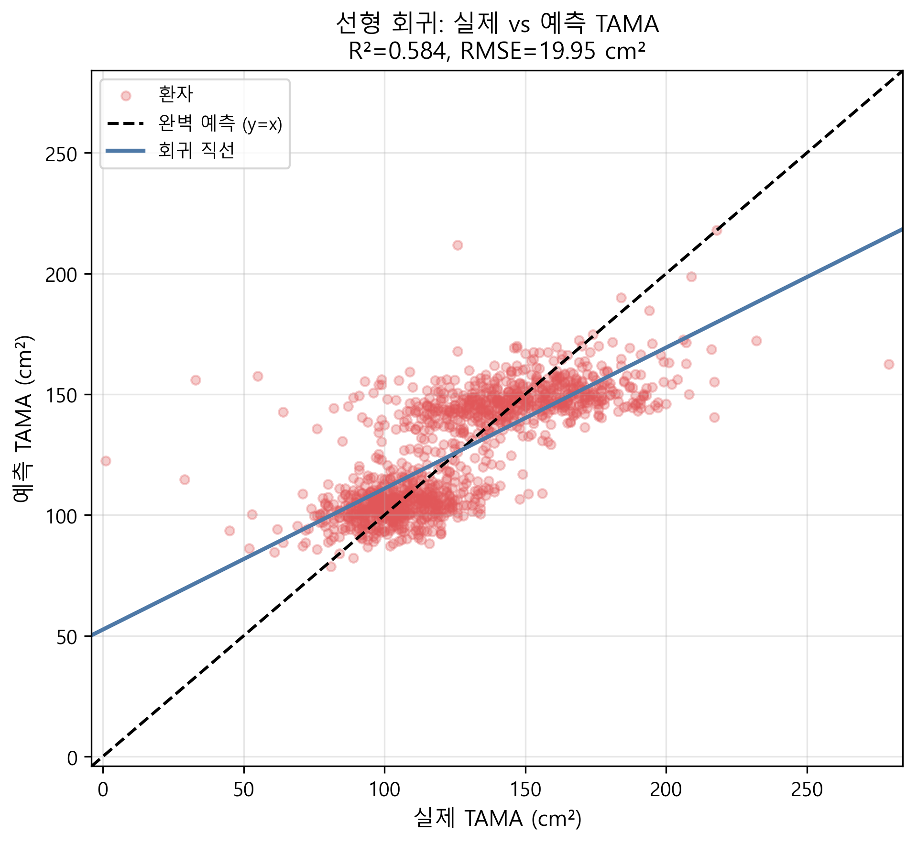
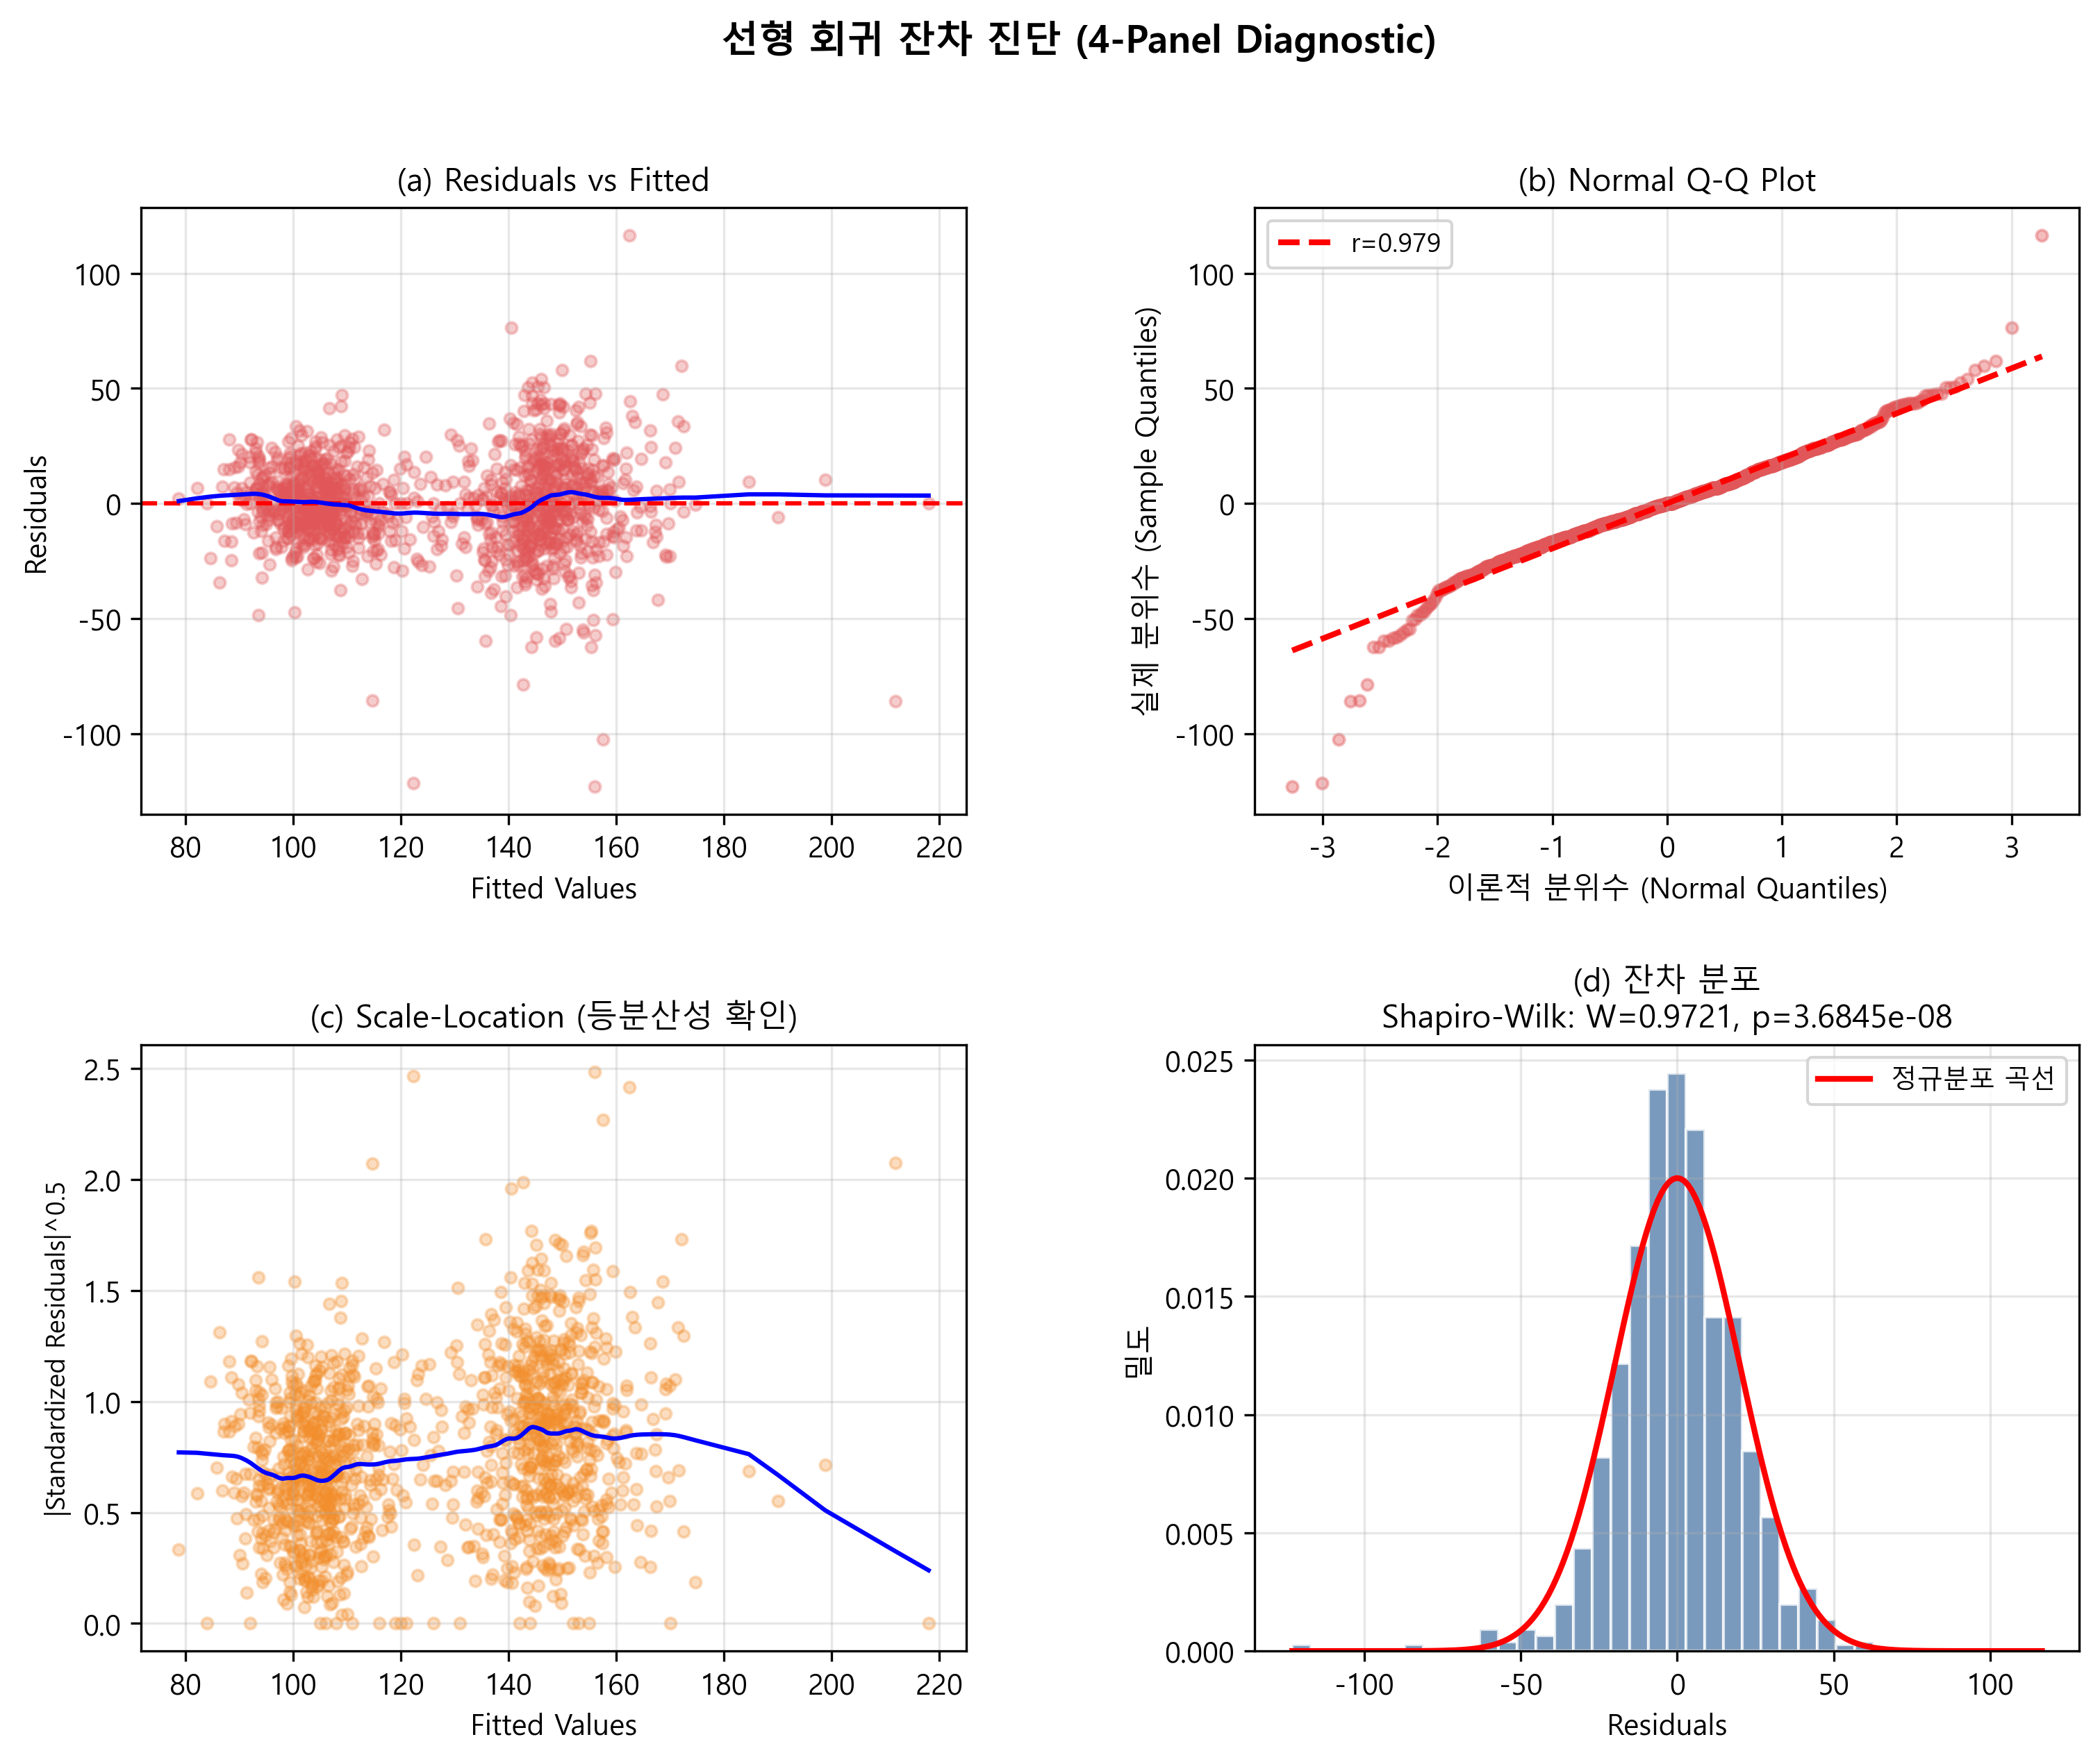
04 선형 회귀 — 다변량 모델 성능 (Case 3 Full)
Multivariate Linear Regression
R²
Adj R²
RMSE
0.5840
0.5661
19.95 cm²
MAE
F-statistic
AIC / BIC
14.66 cm²
32.71
(p < 0.001)
11,268
/ 11,540
잔차 진단
실제 vs 예측
검정 | 통계량 | p-value | 결과
Shapiro-Wilk | 0.9691 | 0.00e+00 | 비정규
Breusch-Pagan | 98.15 | 1.15e-04 | 이분산
Durbin-Watson | 1.9552 | — | 정상
Condition κ | 366.96 | — | 주의(κ<1000)
⚠ 비정규·이분산 → 계수 추정 BLUE이나 p-value 해석 주의
Robust Standard Errors 사용 권고

Slide 9
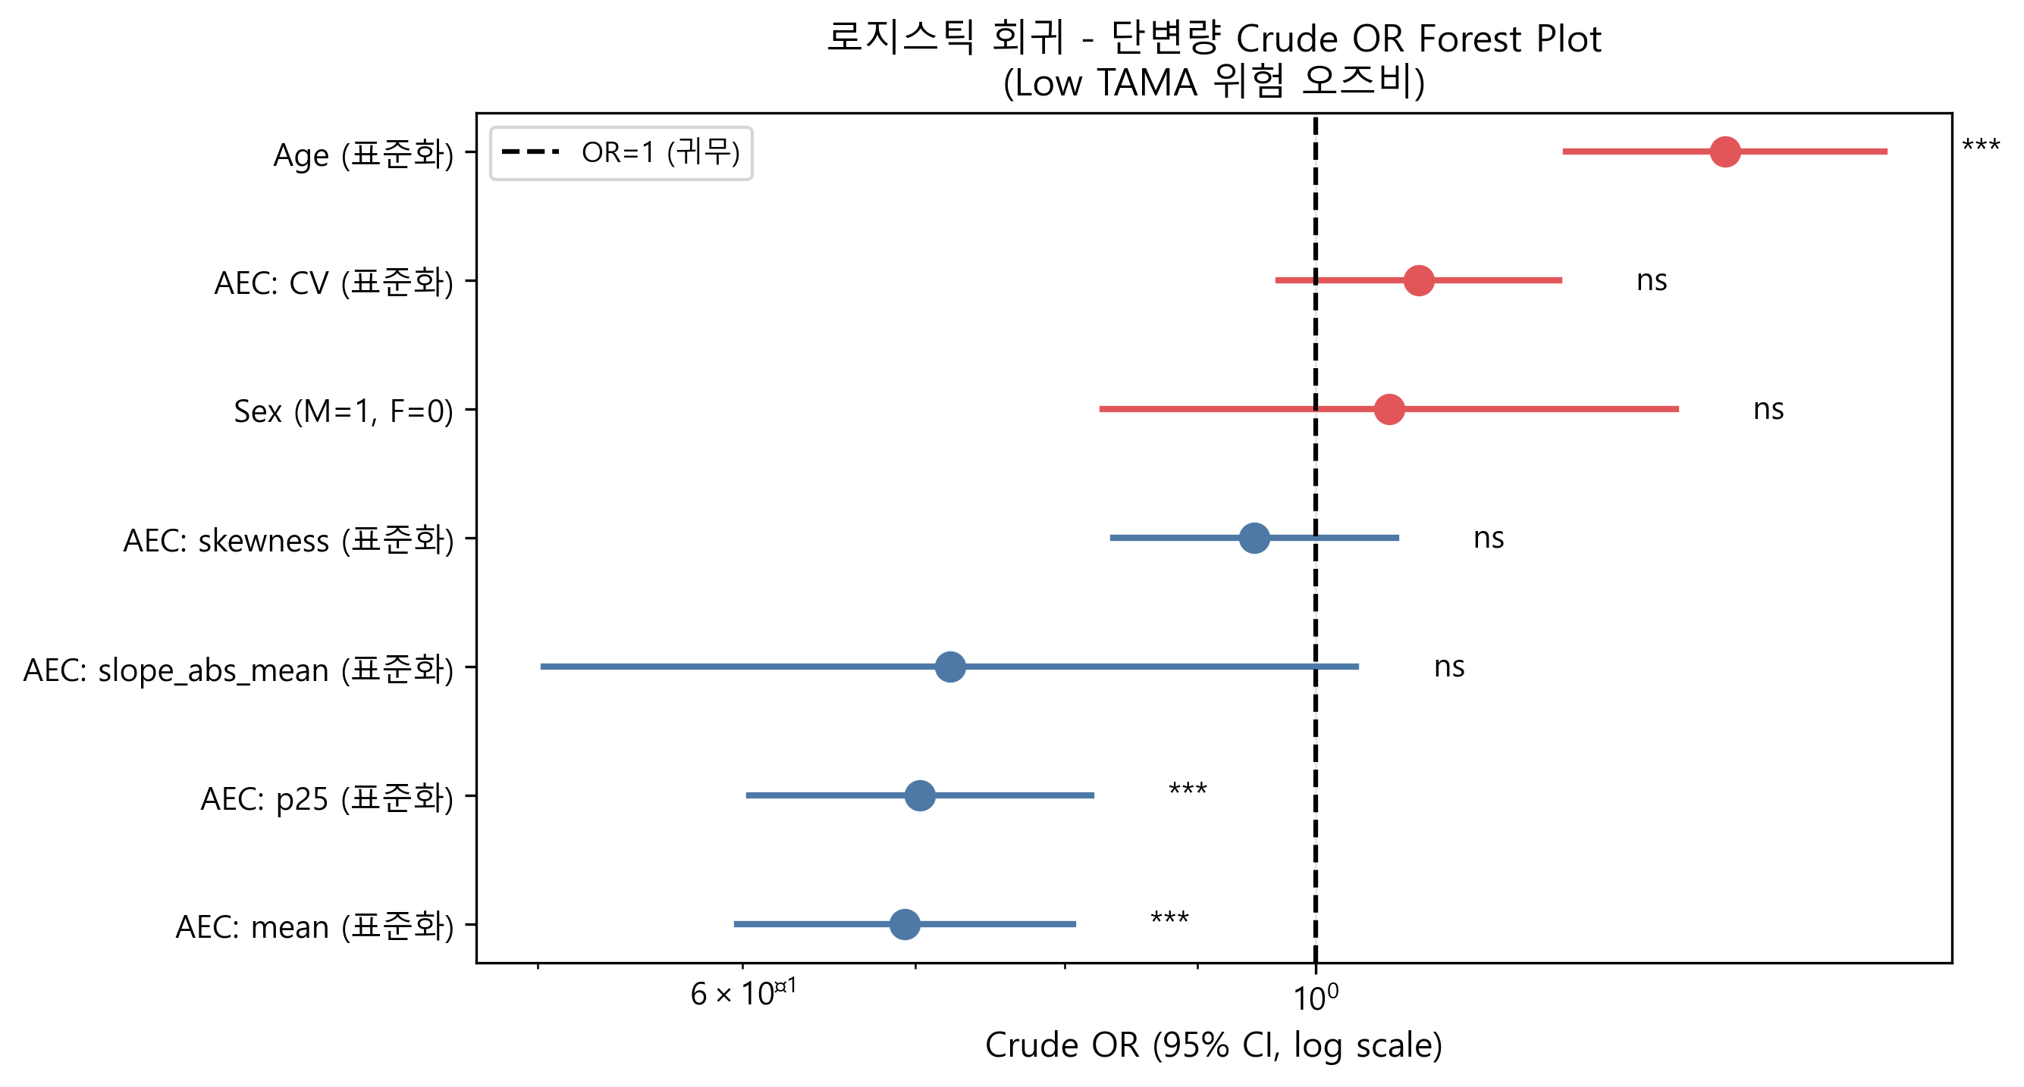
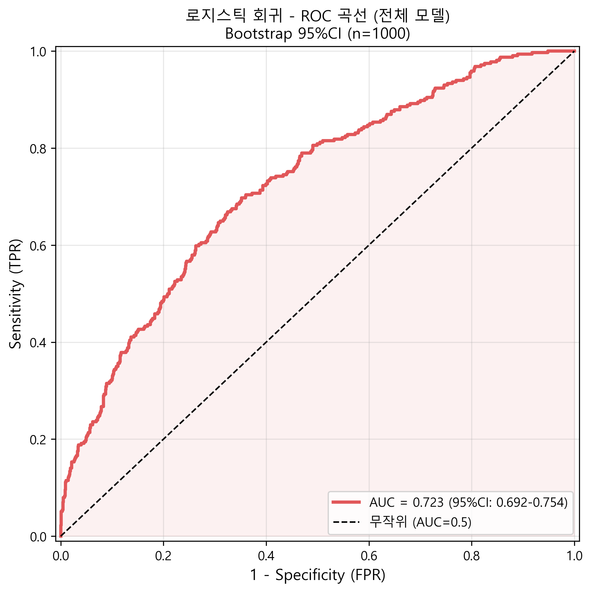
05 로지스틱 회귀 — 단변량 분석 (Crude OR)
Univariate Logistic Regression
변수 | Crude OR | 95% CI | p-value | AUC
Sex (M=1, F=0) | 1.068 | [0.828, 1.379] | 0.613 | 0.508
Age (표준화) | 1.441 * | [1.251, 1.661] | < 0.001 | 0.615
AEC: p25 (표준화) | 0.703 * | [0.604, 0.819] | < 0.001 | 0.594
AEC: CV (표준화) | 1.096 | [0.967, 1.242] | 0.150 | 0.536
AEC: skewness (표준화) | 0.947 | [0.835, 1.075] | 0.401 | 0.517
AEC: slope_abs_mean (표준화) | 0.722 | [0.503, 1.037] | 0.078 | 0.558
AEC: mean (표준화) | 0.694 * | [0.597, 0.805] | < 0.001 | 0.599
ManufacturerModelName | LR_χ²=69.56 * | N/A | 0.011 | 0.602
* p < 0.05 유의 | p25·mean: OR < 1 → 해당 변수↑ 시 Low TAMA 위험 감소 | Sex: 이진화 후 단변량 비유의
Crude OR Forest Plot
ROC Curve (단변량)

Slide 10
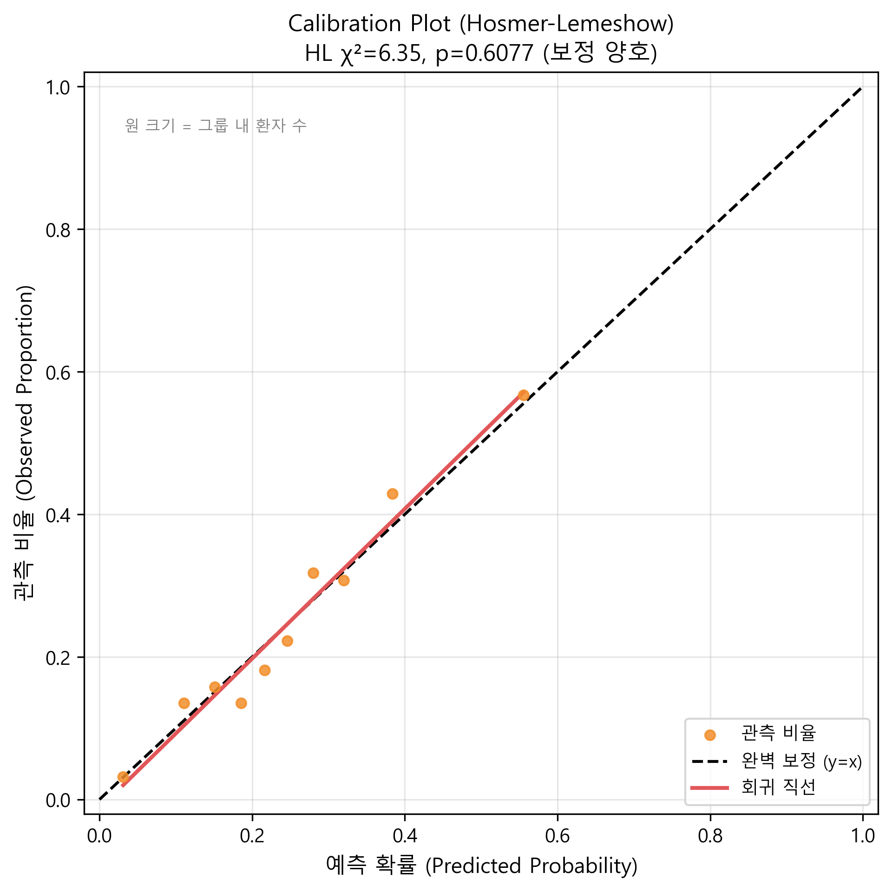
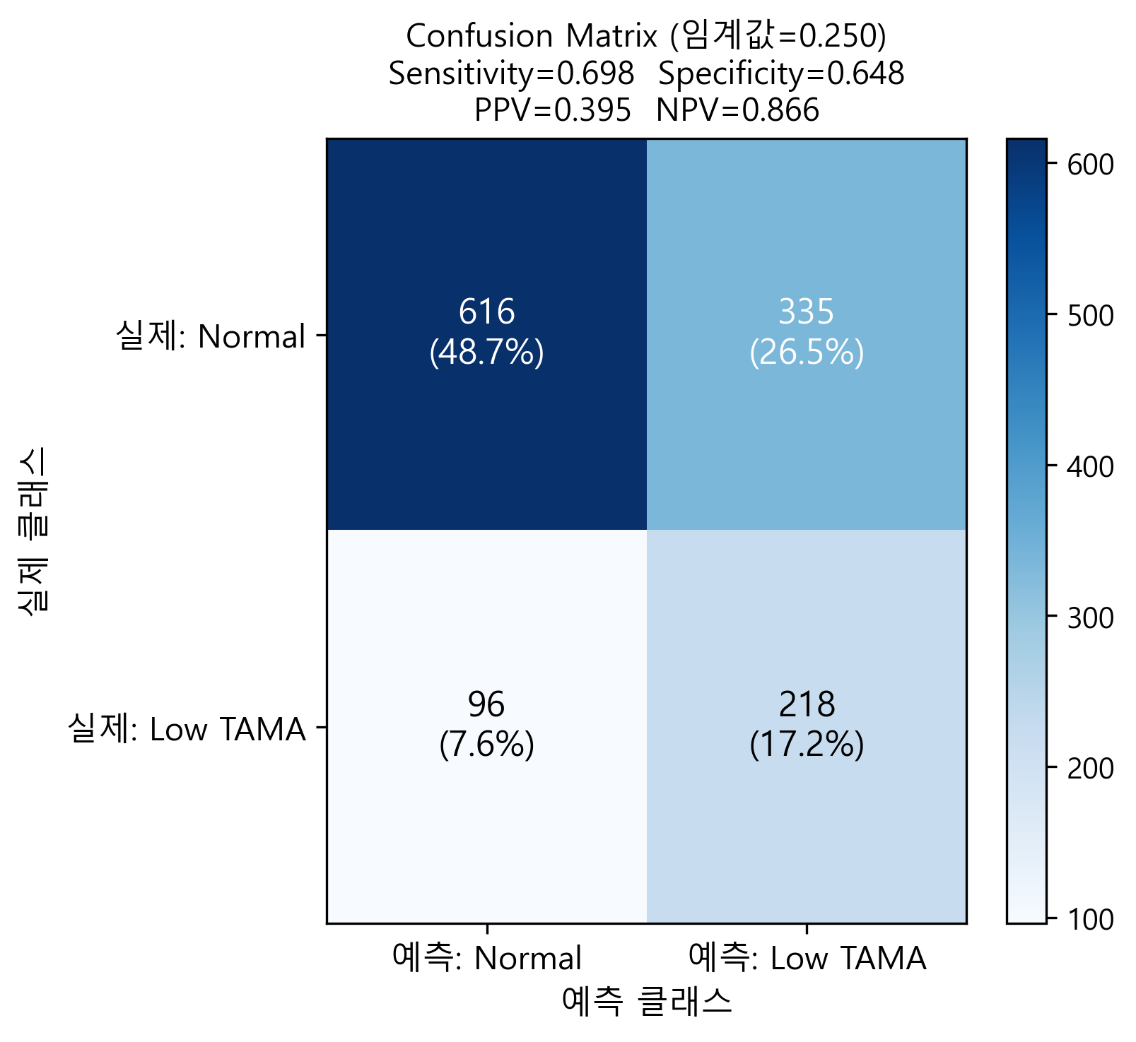
05 로지스틱 회귀 — 다변량 모델 성능 (Case 3 Full)
Multivariate Logistic Regression
AUC-ROC
Bootstrap 95% CI
Sensitivity
0.7230
[0.6916 – 0.7542]
0.6975
Specificity
PPV / NPV
Nagelkerke R²
0.6477
0.3953 / 0.8664
0.1755
보정도 및 적합도
Calibration Plot
지표 | 값 | 해석
Hosmer-Lemeshow χ² | 6.354 | p=0.608 → 보정도 양호 ✔
Brier Score | 0.1625 | 낮을수록 우수 (0=완벽, 0.25=무작위)
AIC | 1,364.49 | Case 비교 기준
Confusion Matrix

Slide 11
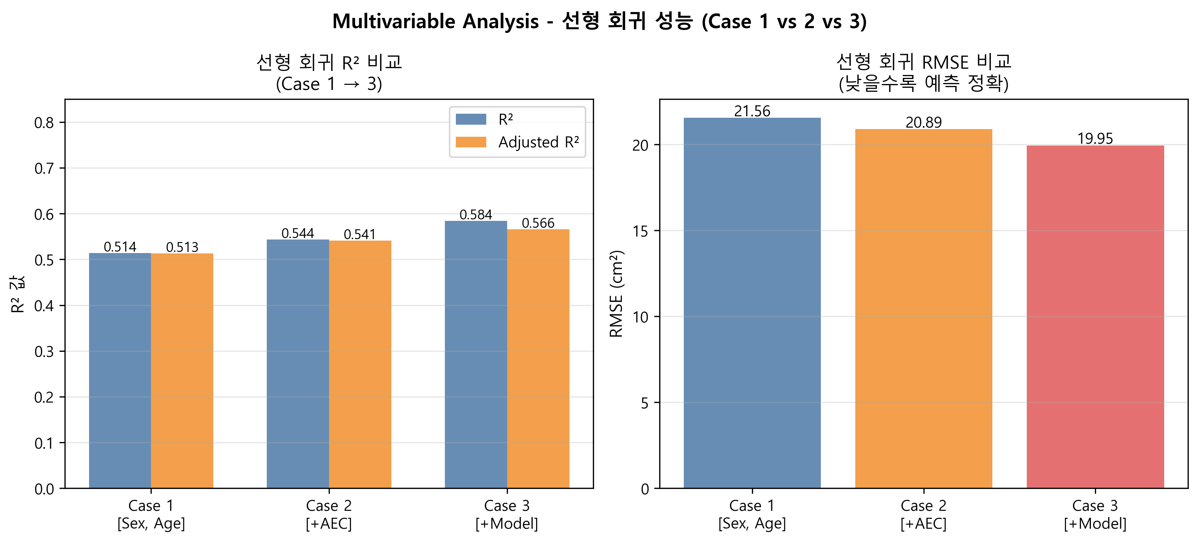
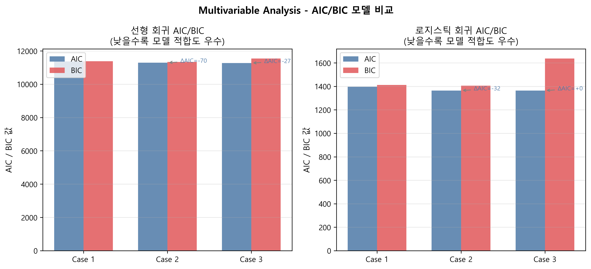
06 Case 비교 — 선형 회귀 성능 향상
Multivariable Analysis: Linear Regression
지표 | Case 1 (Sex+Age) | Case 2 (+AEC) | Case 3 (+CT Model) | Case1→2 Δ | Case2→3 Δ
R² | 0.5139 | 0.5437 | 0.584 | +0.0298 ▲ | +0.0403 ▲
Adj R² | 0.5132 | 0.5411 | 0.5661 | +0.0279 ▲ | +0.0250 ▲
RMSE (cm²) | 21.5585 | 20.8889 | 19.9457 | -0.67 ▼ | -0.94 ▼
AIC | 11364.96 | 11295.14 | 11268.24 | -70 ▼ | -27 ▼
AEC 특징 추가(Case1→2)로 R² +3.0%p 향상 | CT 모델명 추가(Case2→3)로 추가 +4.0%p
R² / RMSE 비교
AIC / BIC 비교

Slide 12
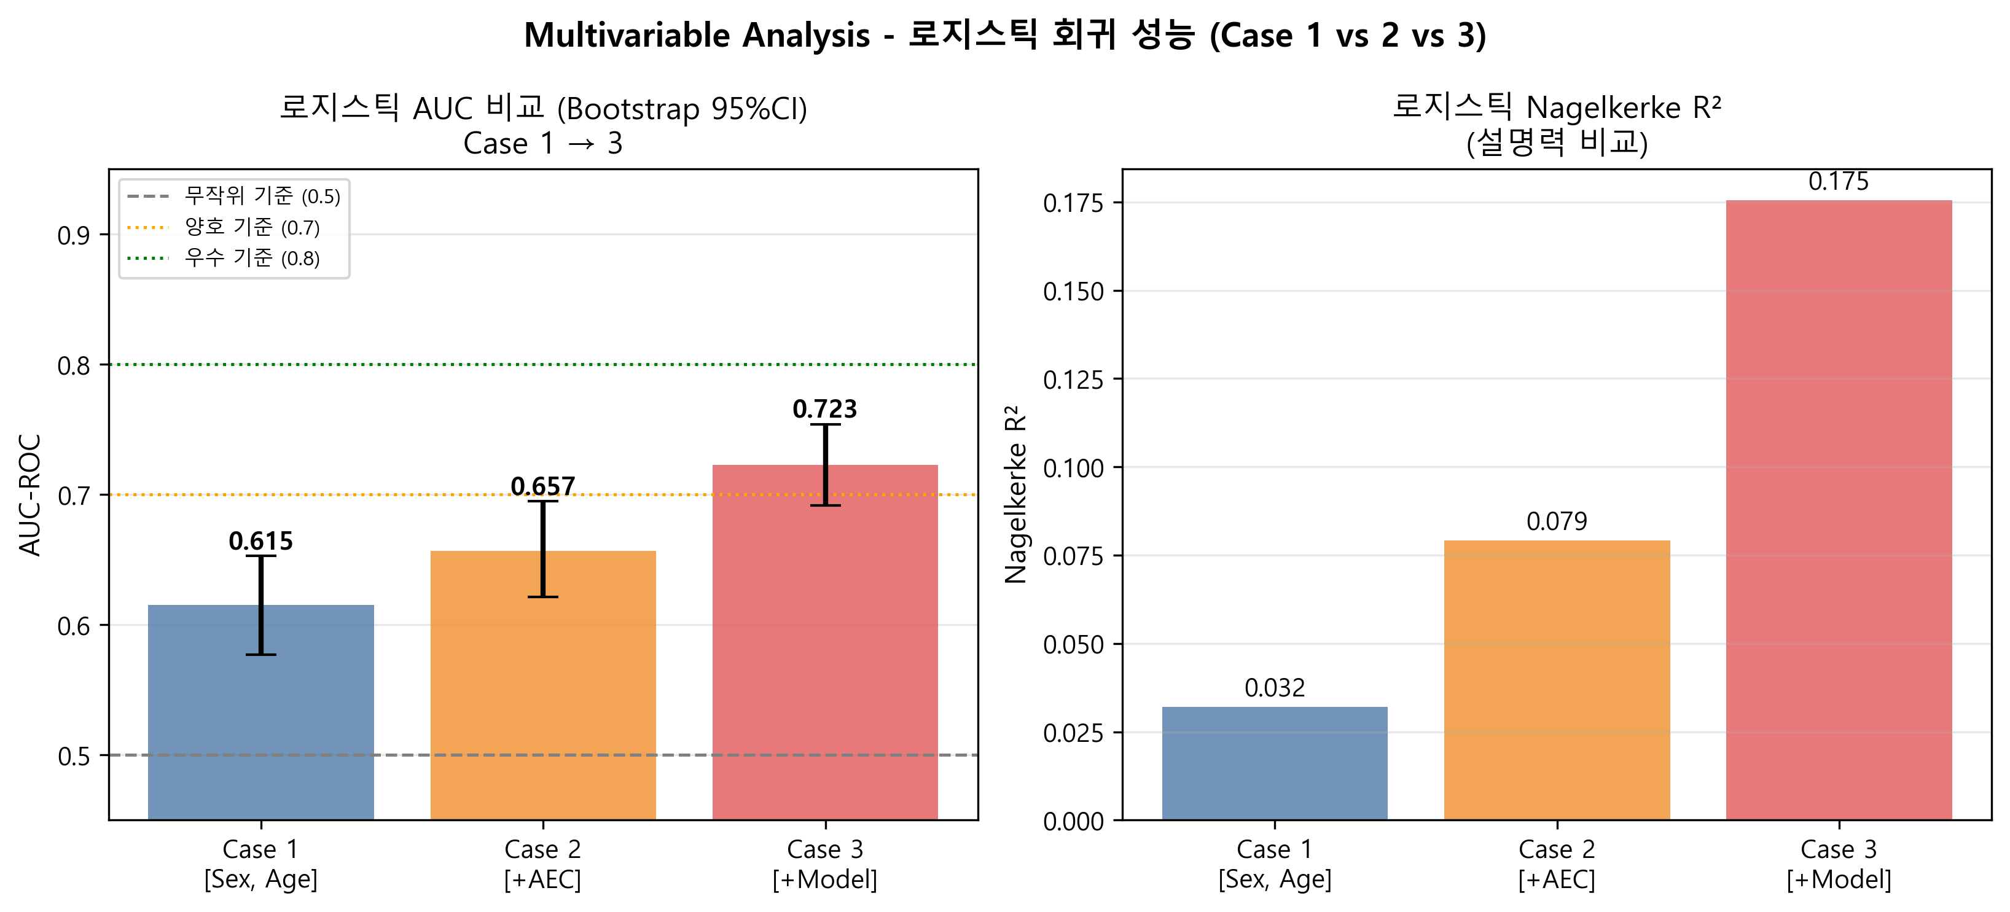
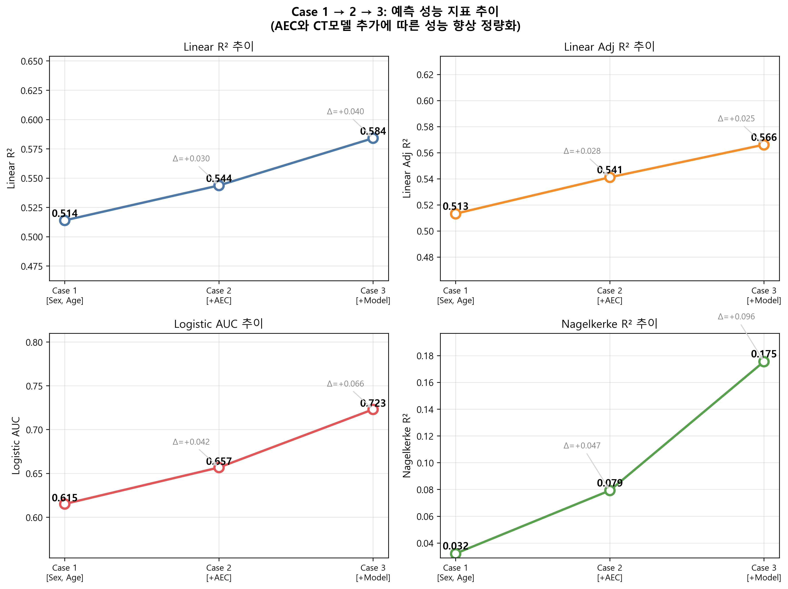
06 Case 비교 — 로지스틱 회귀 성능 향상
Multivariable Analysis: Logistic Regression
지표 | Case 1 (Sex+Age) | Case 2 (+AEC) | Case 3 (+CT Model) | Case1→2 Δ | Case2→3 Δ
AUC-ROC | 0.6151 | 0.6567 | 0.723 | +0.042 ▲▲ | +0.066 ▲
Nagelkerke R² | 0.0321 | 0.0792 | 0.1755 | +0.047 ▲▲ | +0.096 ▲
AIC | 1396.11 | 1364.37 | 1364.49 | -32 ▼▼ | 0 ▼
HL p-value | 1.52e-03 | 0.090 | 0.608 | 보정도 개선 ✔ | 보정도 양호 ✔
AEC 추가(Case1→2)로 AUC +4.2%p 대폭 향상 | CT 모델명 추가(Case2→3)로 +6.6%p 추가 개선
AUC / Nagelkerke R² 비교
다중 지표 추이

Slide 13
07 결론
Conclusions
1. 성별의 압도적 기여
2. AEC 특징의 독립적 기여
선형 단변량: Sex 단독 R²=0.495 | 남성 TAMA가 여성 대비 평균 +43.5 cm²
Case1→2 선형 R² +0.030 (0.514→0.544)
Case1→2 로지스틱 AUC +0.042 (0.615→0.657)
3. CT 모델명의 추가 기여
4. 최종 모델 (Case 3) 요약
Case2→3 선형 R² +0.040 | 로지스틱 AUC +0.066
AIC 추가 감소 → 모델 적합도 개선 확인
선형: R²=0.5840, RMSE=19.95 cm²
로지스틱: AUC=0.7230 [0.6916 – 0.7542] | HL p=0.608 (보정도 양호)
AEC 특징은 성별·나이 외에 TAMA 예측에 독립적이고 유의미한 기여를 함 — CT 촬영 시 수집되는 AEC 데이터의 임상적 활용 가능성 확인

Slide 14
07 한계 및 향후 방향
Limitations & Future Work
⚠ 한계점
→ 향후 연구 방향
• 잔차 정규성·등분산성 가정 위반 → Robust Standard Errors 또는 비모수 검정 검토 필요
• 강남 데이터를 이용한 외부 검증 (External Validation)
• Logistic 이진화 임계값 (M<132, F<95 cm²) — 문헌 기반, 기관별 참조값 확인 필요
• Robust Regression / Weighted Least Squares 적용
• 머신러닝 기반 앙상블 모델 비교 (Random Forest, XGBoost)
• 단일 기관(신촌) 데이터 → 외부 검증(강남 데이터) 필요
• 다기관 데이터 수집을 통한 모델 일반화
• AEC Feature 선택은 통계적 상관분석 기반 — 임상적 의미 추가 검토 권장
• AEC Feature의 임상적 의미 방사선사·임상의 검토
핵심 메시지
CT 스캐너의 AEC 곡선에서 추출한 통계 특징(p25, CV, skewness, mean)은 인구통계학적 변수와 독립적으로
TAMA 예측에 유의미하게 기여한다. 향후 외부 검증 및 다기관 연구를 통해 임상 적용 가능성을 확인해야 한다.

